Slide 1

Trường Tiểu học Thị Trấn Núi Đối
CHÀO MỪNG QUÝ THẦY CÔ VỀ DỰ GIỜ LỚP 1B
Môn: Tiếng Việt
Bài: em – ep ( tiết 1)
Giáo viên: Nguyễn Thị Toàn

Slide 2
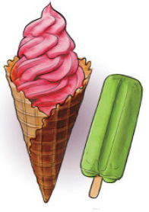

Slide 3
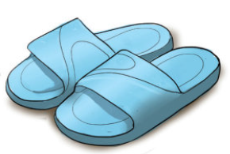

Slide 4
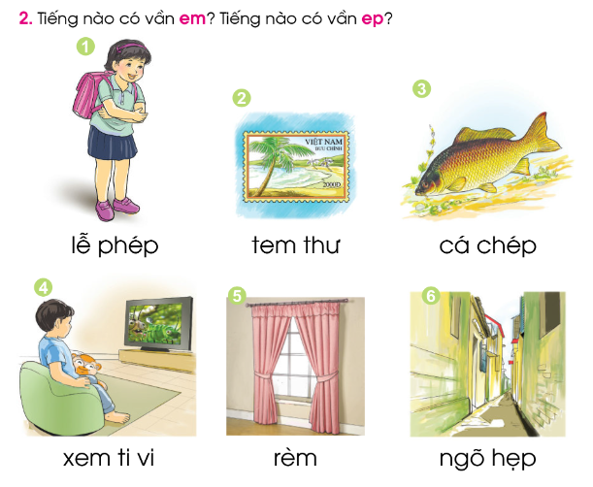

Slide 5



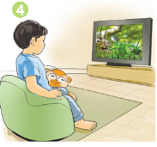
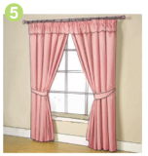
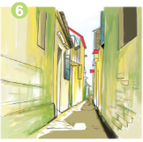
lÔ phÐp
tem thư­­
c¸ chÐp
xem ti vi
rÌm
ngâ hÑp
em | ep

Slide 6
lÔ phÐp
tem thư­­
c¸ chÐp
xem ti vi
rÌm
ngâ hÑp
em | ep
tem thư­­
xem ti vi
rÌm
lÔ phÐp
c¸ chÐp
ngâ hÑp
KiÓm tra

Slide 7
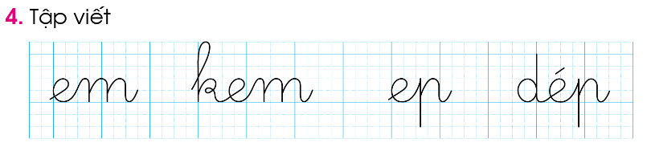

Slide 8
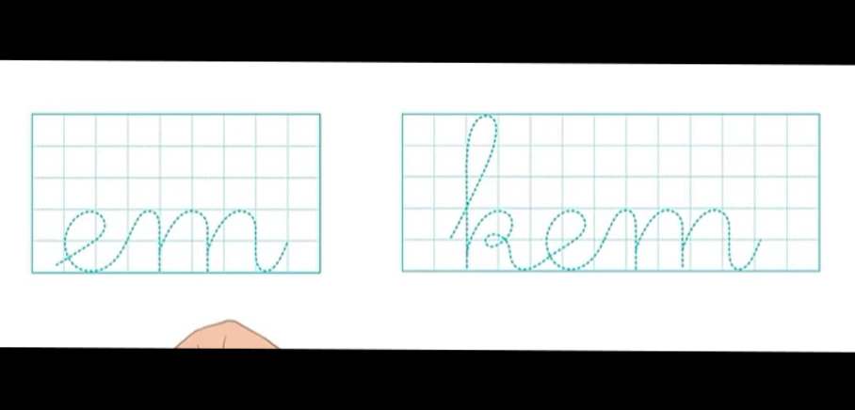

Slide 9
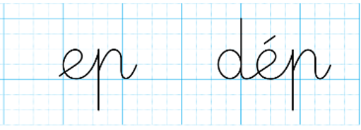

Slide 10
